Slide 1
Анастасия Наврозашвили
Тема медицина

Slide 2
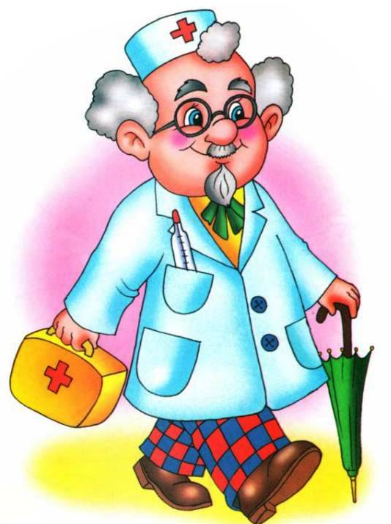
Право на здоровье
Каждый ребонок имеет право на охрану своего здоровья: на получение медицинской помощи, чистой питьевой воды и полноценного питания.Государства должны обеспечивать сокрощение детской смертности и проводить информационные кампании по распространению знаний о здоровье.

Slide 3
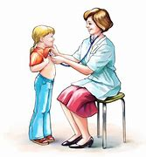
Право на охрану здоровья связаное правом на жизнь.Ребенку необходимо обеспечивать возможность быть здоровым и получить врачебную помощь.Все дети имеют право на как можно более хорошее здоровье лечебные средства а также равное право на получение помощи и ухода
л

Slide 4


